Slide 1
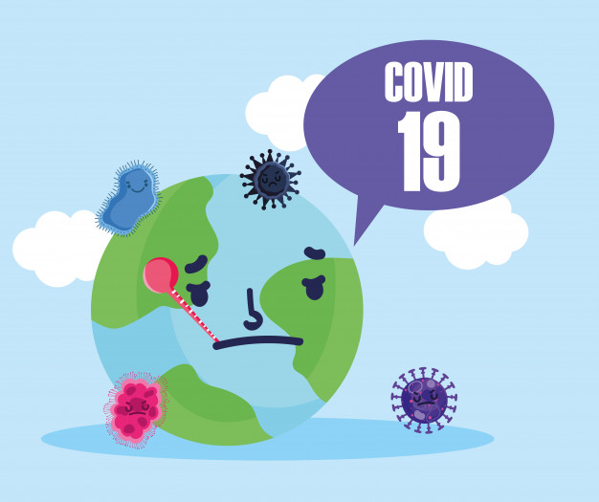
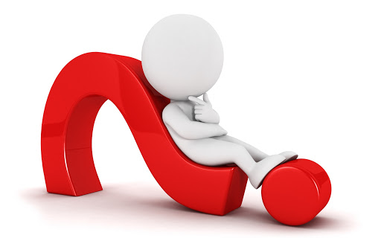
COS’E’ UNA PANDEMIA?
Da un punto di vista scientifico per ‘pandemia’ si intende la diffusione a livello mondiale di un virus influenzale particolarmente contagioso.
Da un punto di vista psicologico, invece, è
un fenomeno destinato a cambiare radicalmente le nostre vite.

Slide 2
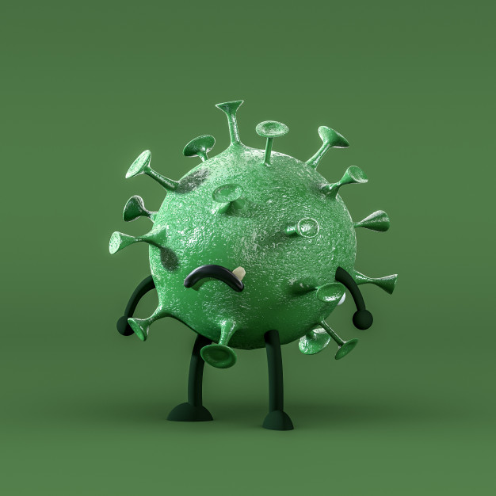
In che modo ha inciso sulla nostra
quotidianità ?
La pandemia modifica pesantemente le nostre vite, non solo da un punto di vista :
economico
psicologico
In Italia ad esempio, come in altre nazioni, sono stati ridotti gli spostamenti, attrezzati e rafforzati i sistemi ospedalieri, attivate ristrette misure igieniche sanitarie personali nei luoghi di lavoro e in vari campi per limitare il più possibile la diffusione del virus.

Slide 3
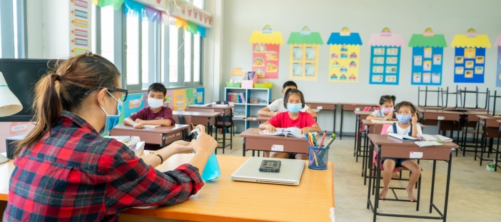
Sarà tutto come prima?
Ovviamente la pandemia è destinata a cambiare per sempre le nostre vite ed il modo in cui le viviamo (ad esempio con l’uso delle mascherine)Abbiamo imparato ad usare nuovi strumenti di lavoro o a riscoprire passioni che avevamo abbandonato. Ha anche generato però molta disoccupazione e malcontento generale, che ha fatto emergere le debolezze del Paese, in attesa del vaccino.

Slide 4
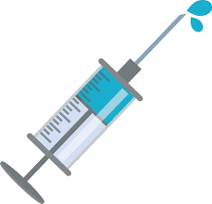
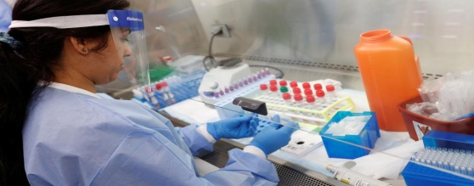
I vaccini nella storia
La storia della vaccinazione inizia con il vaccino contro il vaiolo, scoperto da Edward Jenner nel 1796.
Solo un secolo fa, nel 1900, quando la vita media era ancora di 47 anni, le cause principali di morte erano: difterite, tetano, vaiolo, pertosse, morbillo, poliomielite, tifo, colera, malattie che i genitori e i pediatri di oggi non hanno mai visto grazie all'efficacia della vaccinazione.

Slide 5
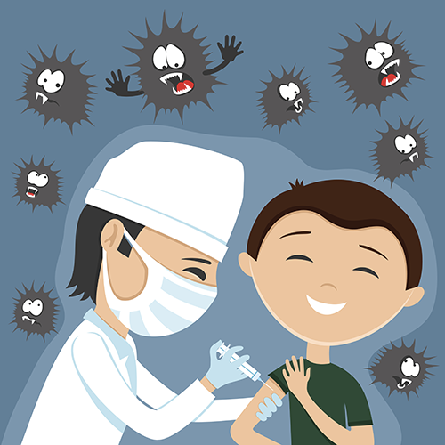
L’importanza dei vaccini
Le vaccinazioni hanno consentito, e tutt'ora continuano a farlo, di salvare milioni di vite, prevenendo molte gravi malattie infettive, ma anche le relative complicazioni, spesso ugualmente pericolose.
Il morbillo, per esempio, può causare gravi complicazioni e danneggiare temporaneamente le difese immunitarie.

Slide 6
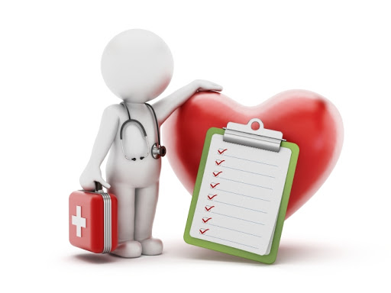
COME VIGE ANCHE
DAGLI ARTICOLI 9 E 32
ART.9: La Repubblica promuove lo sviluppo e la ricerca scientifica e tecnica. Tutela il paesaggio e il patrimonio storico e artistico della Nazione.
ART.32: La Repubblica tutela la salute come fondamentale diritto dell'individuo e interesse della collettività, e garantisce cure gratuite agli indigenti.
Nessuno può essere obbligato a un determinato trattamento sanitario se non per disposizione di legge. La legge non può in nessun caso violare i limiti imposti dal rispetto della persona umana.

Slide 7
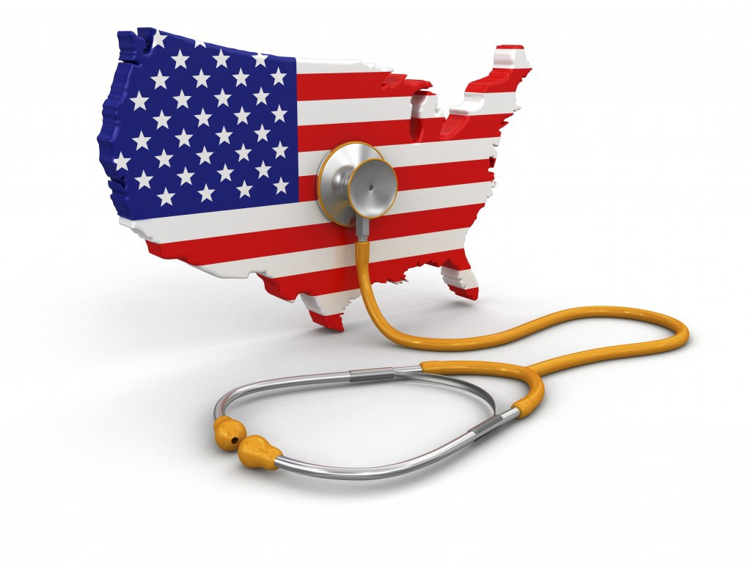
The main differences between the Italian,
American and English health systems.
In this period of emergency is appropriate to talk about the differences between: Italian, American and English health systems.
In the United States, as in many other American countries, the health system is predominantly in the hands of privates. In America to receive medical performance :
You have to stipulate a private assicuration.
The cost of assicuration are variable from State to State.
Who don't have this type of assicuration can pay a lot of
money to receive medical performance.

Slide 8
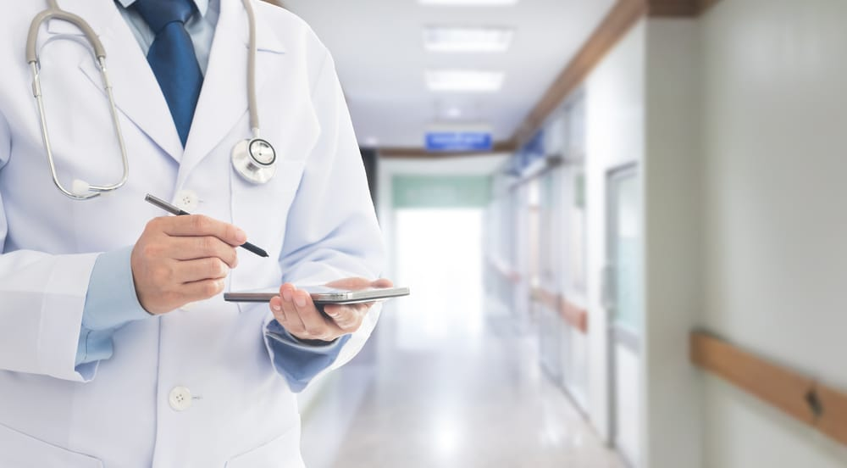
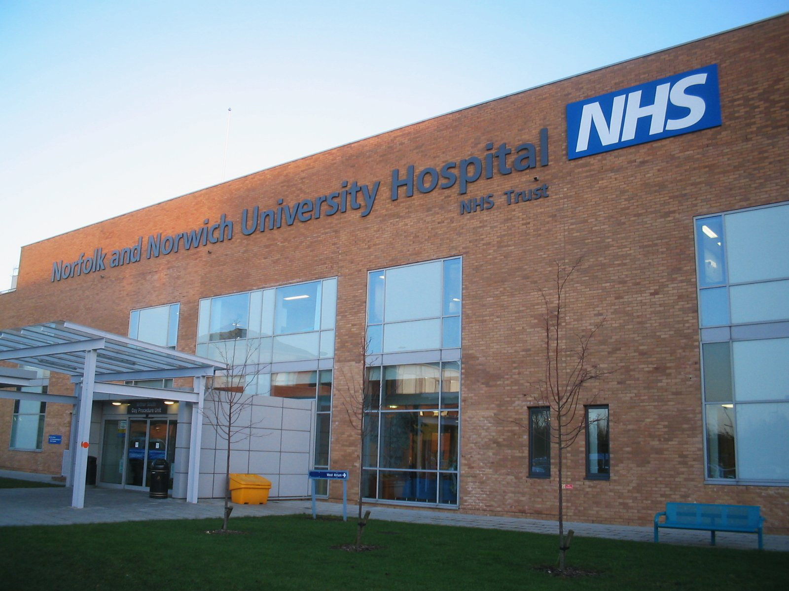
The Italian and English health systems
In Italy this type of service is public and this implicate:
A large costs for sanity for the State.
Everyone can receive medical care
Involve the absence of specific medications in some areas.
Public health in England is managed by the National Health Service (NHS). The NHS provides all levels of health care, from public health to hospital care. Most of the services received through the NHS are free, with some notable exceptions such as:
prescriptions;
optometry;
dentists.
Even though we have much problems the italy health systems ranks 5th worldwide.

Slide 9

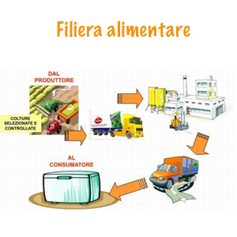
La sicurezza agroalimentare
In un periodo di emergenza sanitaria ,come quello che stiamo vivendo, il cibo ha sicuramente bisogno di un maggior controllo, per salvaguardare la salute di tutti. Cibi e prodotti alimentari sono merci che viaggiano da regione a regione, da un Paese ad un altro. E’ necessario, quindi, a garantire misure di prevenzione e controllo dei rischi e di continuità operativa lungo tutta la filiera agroalimentare.

Slide 10
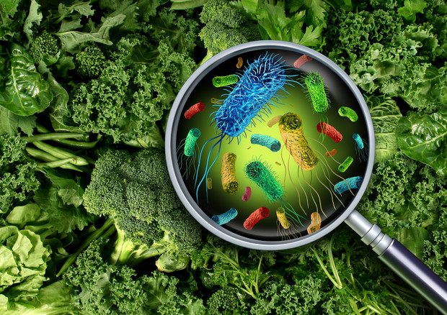
Cosa succede se queste misure
di prevenzione non sono adottate
correttamente?
Possono dare origine ad alimenti contaminati da diversi agenti: fisici, chimici e microbiologici.Esistono tre principi fondamentali di sicurezza agroalimentare, che corrispondono a tre definizioni essenziali, quali:
Igiene degli alimenti : condizioni e provvedimenti necessari per assicurare la salubrità e l’idoneità al consumo di un alimento in qualsiasi fase della linea produttiva;
Sicurezza degli alimenti: in quanto non può provocare alcun danno alla salute del consumatore se preparato e/o consumato per l’uso che ne è comunemente inteso;
Idoneità dell’alimento al consumo: un alimento è considerato idoneo al consumo umano per gli usi che ne sono comunemente intesi.

Slide 11
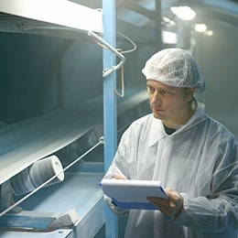
L’HACCP
Un insieme di procedure, mirate a garantire la salubrità degli alimenti, basate sulla prevenzione anziché l'analisi del prodotto finito.
I principi su cui si basa l’elaborazione di un piano HACCP sono 7:
identificare ogni pericolo da prevenire, eliminare o ridurre;
identificare i “punti critici di controllo” nelle fasi in cui è possibile prevenire, eliminare o ridurre un rischio;
stabilire i limiti critici che differenziano l’accettabilità dalla inaccettabilità;
stabilire e applicare procedure di sorveglianza efficaci nei CCP;
stabilire azioni correttive se un punto critico non risulta sotto controllo;
stabilire le procedure da applicare regolarmente per verificare l’effettivo funzionamento delle misure adottate;
predisporre documenti e registrazioni adeguati alla natura e alle dimensioni dell’impresa alimentare.

Slide 12

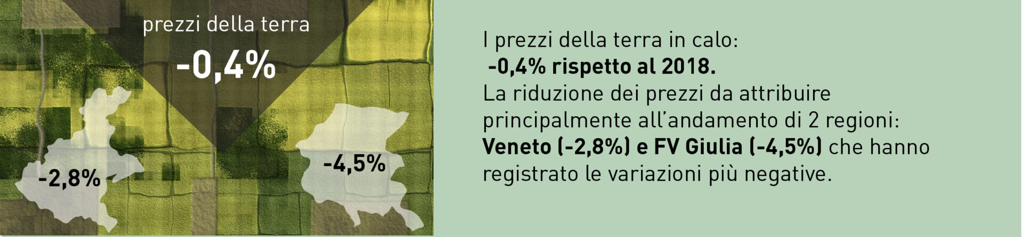
L'ANDAMENTO DEL MERCATO FONDIARIO
AI TEMPI DEL COVID-19
Le ricadute dell'emergenza COVID sul mercato fondiario, stando ai dati raccolti nei primi mesi
del 2020, evidenziano una maggiore preoccupazione per le regioni Meridionali rispetto alle
Settentrionali.
Alcune tipologie aziendali, viticoltura e floricoltura in particolare, sono state particolarmente danneggiate dall’emergenza sanitaria.

Slide 13
In Sicilia:
In particolare a Palermo ,ad esempio, sono stati abbassati i mutui ipotecari del 39,2% e le surroghe del 3,6%. Quanto alle compravendite di beni immobili (fabbricati abitativi) sono diminuite del 45,6%, mentre quelle dei beni immobili strumentali del 53,8%. Sul fronte dei terreni si è registrato un calo del 76,6% per quanto riguarda il settore agricolo e del 59,4% per i terreni edificabili.
Tipo atto | Marzo 2019 | Marzo 2020 | Differenziale rispetto al 2019
Mutui ipotecari | 433 | 263 | -39,2%
Surroghe | 30 | 29 | -3,6%
Terreni agricoli | 261 | 61 | -76,6%
Terreni edificabili | 60 | 24 | -59,4%
Fabbricati abitativi | 766 | 416 | -45,6%
Fabbricati strumentali | 394 | 182 | -53,8%

Slide 14
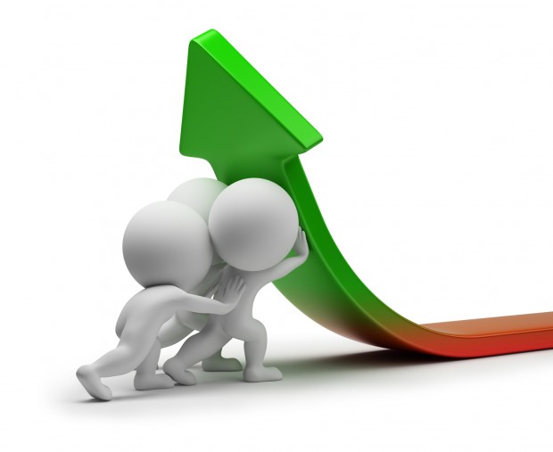
Pandemia e matematica dal 900’
fino ai giorni nostri
Per mettere a confronto la pandemia
odierna con quelle trascorse del 900’
usufruiremo della statistica

Slide 15
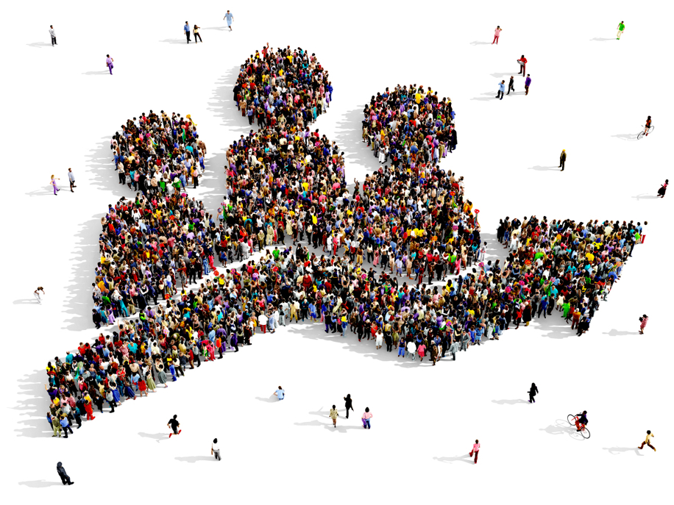
Cos’è la statistica?
La statistica riguarda lo studio dei fenomeni collettivi riguardanti fenomeni di varia natura (sociali, economici , politici, ecc…)

Slide 16


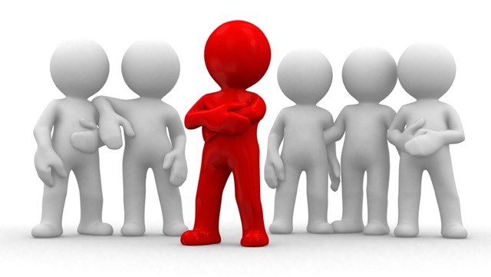
Più nel dettaglio:
L’unità statistica :è il singolo individuo preso in esame
La popolazione statistica: è l’insieme di tutte le unità statistiche prese in esame

Slide 17
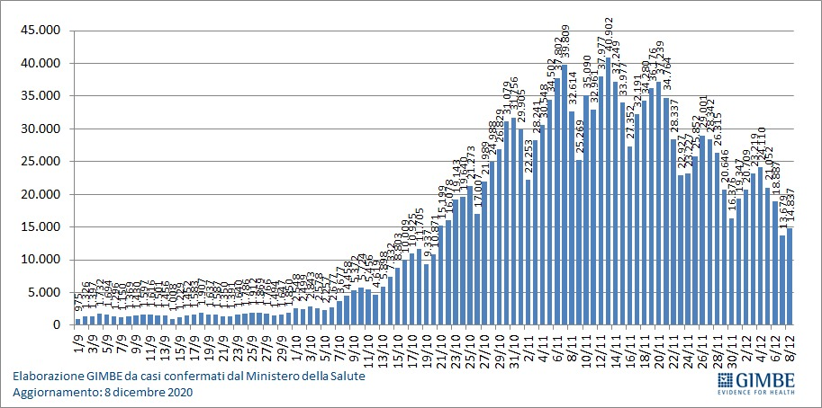
Statistiche sul corona virus
La statistica inoltre, sfrutta rappresentazioni grafiche per capire a colpo d’occhio l’andamento di un determinato fenomeno, in questo caso, abbiamo preso in esame i contagi da COVID-19 dal 1 settembre 2020 fino all’8 dicembre. La rappresentazione grafica utilizzata è un«istogramma».
Possiamo osservare quindi che nel periodo estivo, c’è stato un appiattimento dei contagi, ma con l’avvento del periodo invernale la curva ha iniziato a rialzarsi

Slide 18
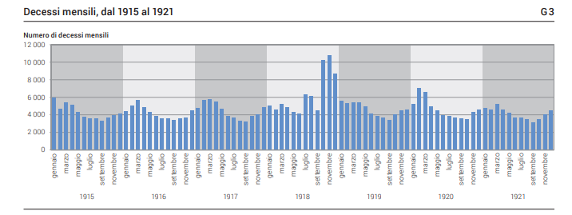
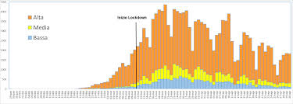
COVID-19 ED INFLUENZA SPAGNOLA
Il confronto:
SPAGNOLA
COVID-19
I grafici, ci possono aiutare anche nella comparazione di due pandemie, come la Spagnola ed il COVID-19, anche in questo caso abbiamo utilizzato gli istogrammi per riportare la mortalità delle due pandemie.

Slide 19
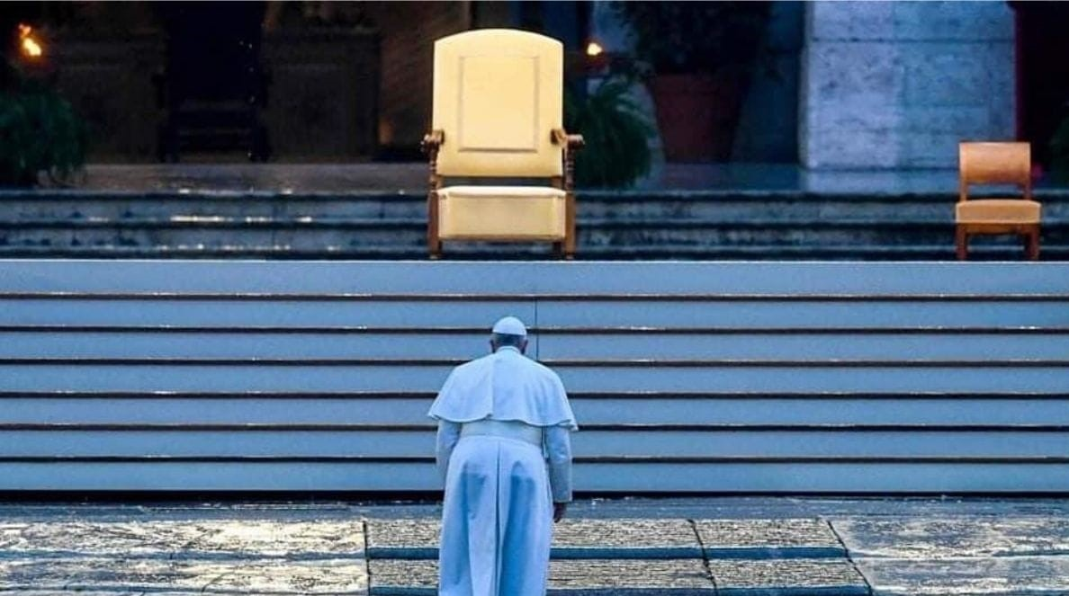
Quando sarà tutto finito saremo persone migliori, aperti ad accogliere gli altri come dono, a rispettare l’ambiente perché fonte di vita, nell’ottica di un futuro benessere spirituale, sociale ed economico.

